Slide 1

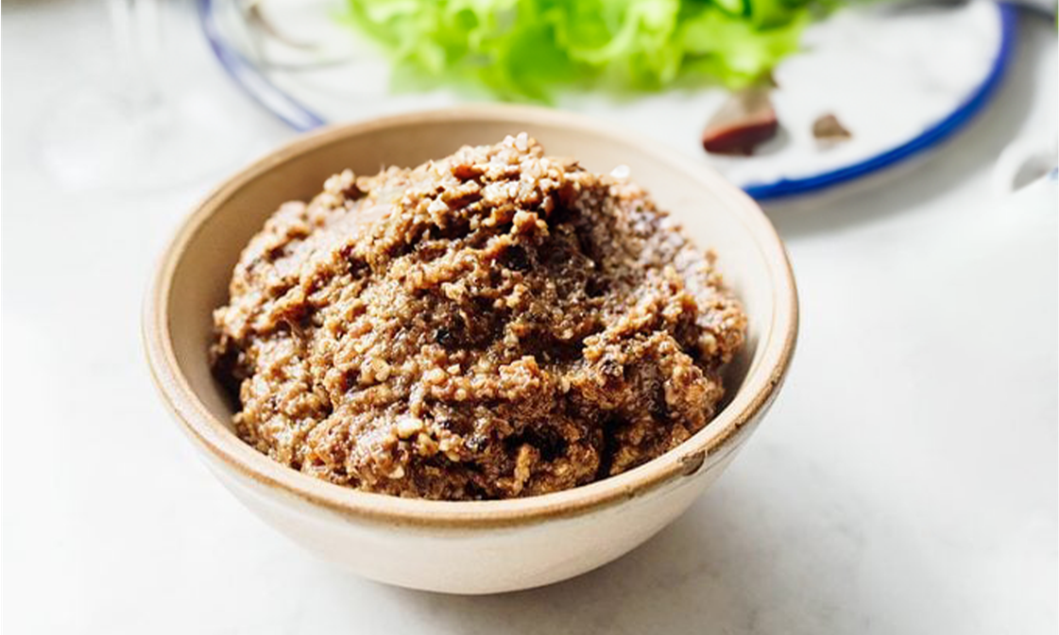

B”H
Песах: маца без харосета?
АЛАХИЧЕСКАЯ ДИСКУССИЯ, РАСКРЫВАЮЩАЯ ИСТИННЫЙ СМЫСЛ СЕДЕРА.
Песах

Slide 2


А. Три продукта на блюде
Песах

Slide 3

Первоисточник 1
Пасхальная агада
Воспоминания об Изгнании
Вот хлеб бедности, который ели наши отцы в земле Египетской. Всякий голодный — пусть придёт и ест! Всякий нуждающийся — пусть придёт и [присоединится] к Пасхальному седеру!
Эту мацу, которую мы едим, — из-за чего? Из-за того, что тесто наших отцов не успело заквасится, прежде чем Царь царей, Святой, благословен Он, открылся им и избавил их.
Как сказано: “И испекли они из теста, которое вынесли из Египта, пресные лепёшки (мацу), ибо оно не заквасилось — потому что они были изгнаны из Египта и не могли медлить, и даже припасов не сделали себе”.

Slide 4
Первоисточник 2
Дварим, 16:3
Не ешь с ним квасного; семь дней ешь с ним мацу — хлеб бедности, ибо в спешке вышел ты из земли Египетской, — чтобы помнил ты день выхода твоего из земли Египетской во все дни жизни твоей
Раши
«Хлеб бедности» — хлеб, напоминающий о страданиях, которым [евреи] подвергались в Египте.
«В спешке вышел ты» — и тесто не успело закваситься. И это (маца) будет тебе напоминанием. Эта спешка была не твоей, а египтян, ведь об этом сказано: .

Slide 5
Первоисточник 3
Шмот, 12:8
Зачем мы едим марор?
И будут они есть мясо в эту ночь, зажаренное на огне, и мацу; с горькими травами пусть едят его

Slide 6
Первоисточник 4
Пасхальная агада
Этот марор, который мы едим, — из-за чего? Из-за того, что египтяне делали жизнь наших отцов горькой в Египте.
Как сказано: “И горькою делали они жизнь их тяжёлым трудом с глиной и кирпичами, и всяким трудом в поле; весь труд, которым они принуждали их, — трудом изнуряющим”.

Slide 7
Первоисточник 5
Рамбам, Законы о хамеце и маце, 7:11
Зачем мы едим харосет?
Харосет — это заповедь, установленная мудрецами в память о глине, которую применяли в своей работе наши отцы в Египте. Как готовят [харосет]? Берут финики, сушёный инжир, изюм или подобные плоды, толкут их, добавляют уксус и перемешивают с пряностями — подобно тому, как глину мешают с соломой. Ее ставят на стол в первые две ночи Песаха.

Slide 8
Первоисточник 5
Рамбам, Законы хамеце и маце, 8:6-8
[Человек] кладет марор между [листами] мацы, макает в харосет и произносит благословение: «Благословен Ты, Г-сподь Б-г наш, Царь вселенной, освятивший нас Своими заповедями и заповедавший нам вкушение мацы и горьких трав». После чего ест их.
Затем произносит ещё одно благословение: «Благословен Ты, Г-сподь Б-г наш, Царь вселенной, освятивший нас заповедями Своими и заповедавший нам вкушение этого заклания». И ест мясо праздничной жертвы четырнадцатого нисана…
В нынешнее время, когда пасхальной жертвы нет, — после благословения «а-моци лехем» произносят благословение «аль ахилат маца», макают мацу в харосет и едят её.

Slide 9
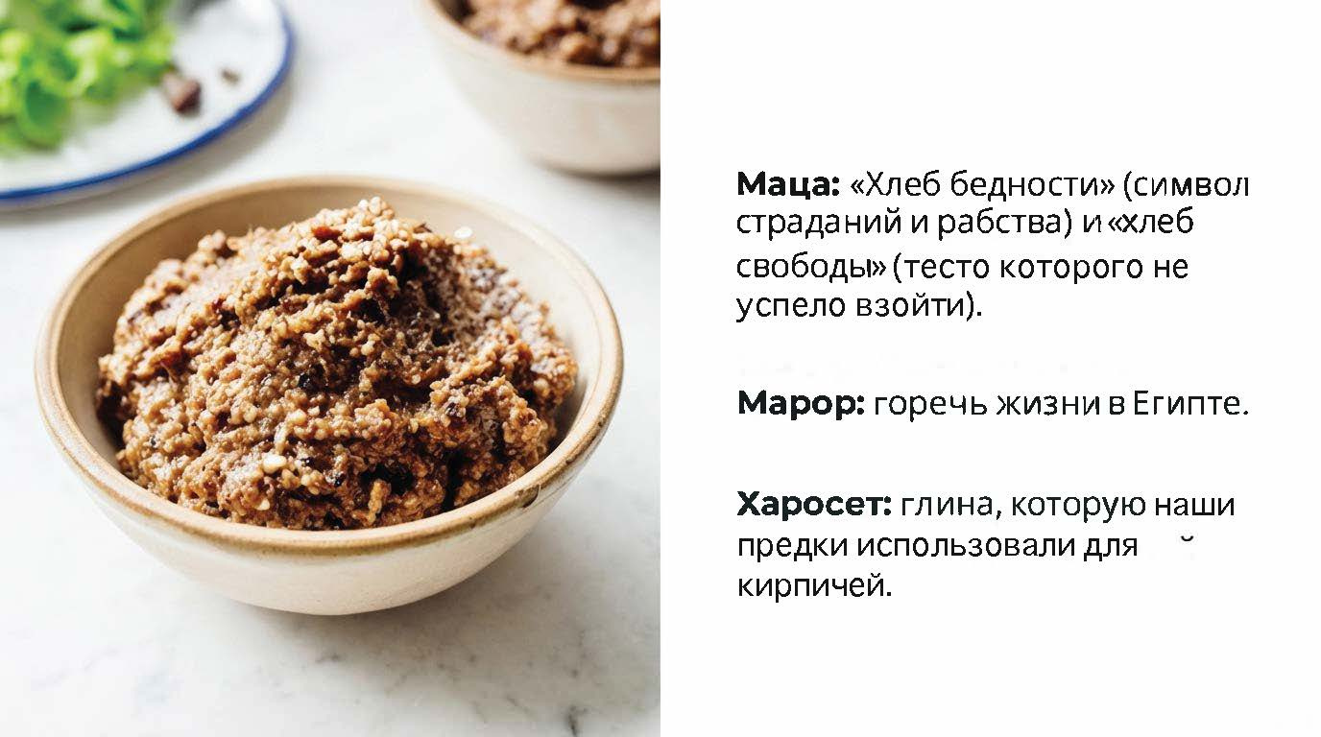

Slide 10

Ребе
Резкая критика Раавада
Касаясь слов Маймонида, Раавад в свойственной ему резкой манере заявляет, что нет никакой обязанности макать мацу в харосет. По словам Раавада, «это вздор».
В ряде мест указывается, что источником для Рамбама служат слова гаонов. Тур замечает, что об этом пишет рабби Амрам гаон в своем Сидуре, составленном задолго до рождения Маймонида, на который тот неоднократно ссылается.

Slide 11
Первоисточник 6
Сидур рабби Амрама гаона, Пасхальный седер
После произнесения благословения «а-моци», произносят дополнительное благословение на мацу, обмакивают ее в харосете и едят.

Slide 12
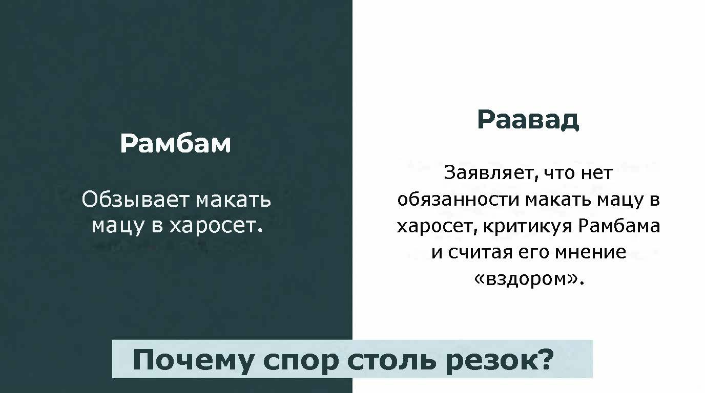

Slide 13
Б. Раскрытие значение седера
Песах

Slide 14
Ребе
Между эпохой Храма и Изгнанием
Объяснение спора Рамбама и Раавада приводит в своем труде «Цафнат Панеах» Рогачёвский гаон.
Он объясняет, что Раавад на самом деле согласен с Маймонидом в том, что во времена Храма мацу обмакивали в харосет. Оспаривает же Раавад только распространение этой практики на наше время.
И касательно разницы между эпохой Храма и нынешней в вопросе окунания мацы в харосет - Рогачёвский Гаон объясняет, что заповедь есть мацу имеет две причины: одна — напомнить о страдании («хлеб бедности»), другая — напомнить о свободе («ибо в спешке вышел ты из земли Египетской»). Марор же скрывает за собой лишь одну причину — это символ рабства, равно как и харосет (напоминание о глине для кирпичей).
Поэтому во времена Храма мацу, несомненно, обмакивали в харосет (даже по мнению Раавада), ведь она тоже напоминает о страданиях.

Slide 15
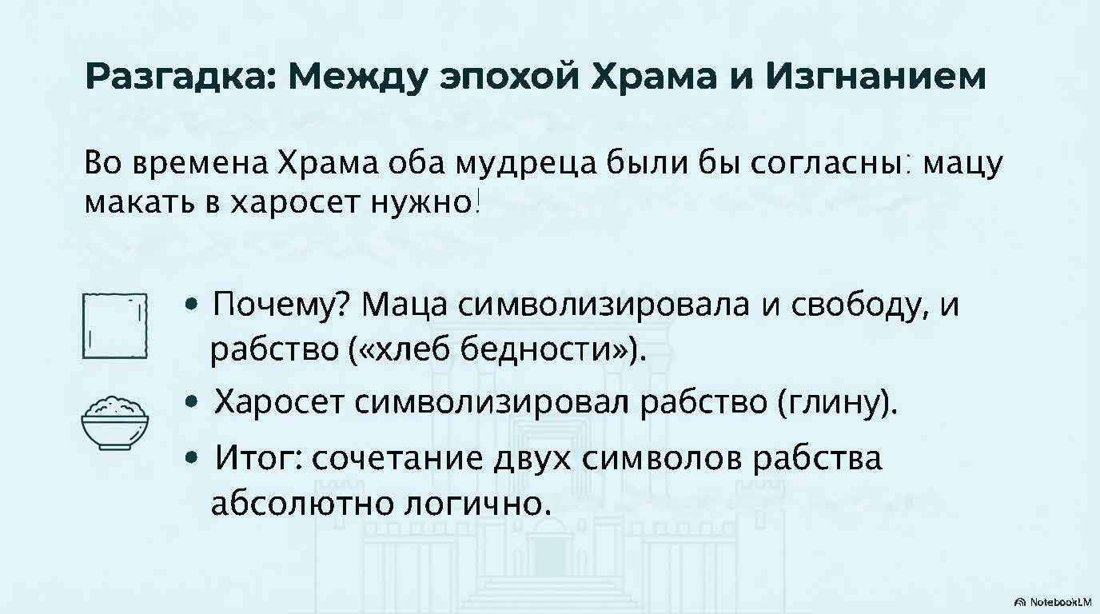

Slide 16
В наше время вкушение марора осуществляется не как заповедь Торы
Однако в эпоху после разрушения Храма мы видим, что заповедь, служащая напоминанием о рабстве, более не действует — марор сегодня является лишь обязанностью, введенной мудрецами.

Slide 17
Первоисточник 7
Талмуд, Псахим, 120б
Рава сказал: «Заповедь о маце в наше время, [даже после разрушения Храма], — закон Торы; а заповедь о горьких травах — закон мудрецов».
Талмуд спрашивает: в чём же разница между заповедью о горьких травах и заповедью о маце? — написано: «С мацой и горькими травами будут есть его» (Бемидбар, 9:11). Отсюда выводим: когда действует обязанность есть пасхальную жертву, действует и заповедь есть горькие травы; когда нет обязанности есть пасхальную жертву, нет и заповеди о горьких травах.
Но тогда то же самое должно применяться и к маце, ведь написано: «С мацой и горькими травами»!
Талмуд отвергает этот аргумент: для мацы есть отдельный стих — «В первый месяц, в четырнадцатый день месяца вечером ешьте мацу» (Шмот, 12:18). Этот стих устанавливает отдельную обязанность вкушать мацу, без связи с пасхальной жертвой.

Slide 18
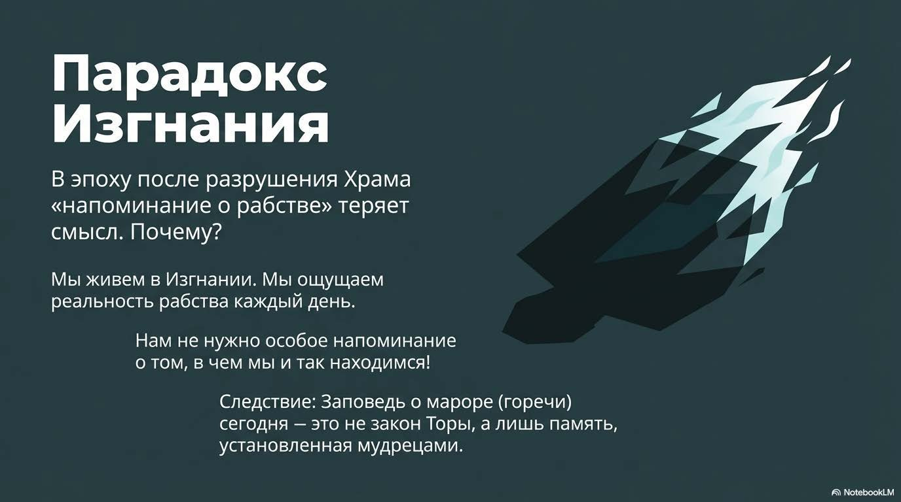
Следствие: предписание о мароре (о горечи) сегодня — это не закон Торы, а лишь память, обязательная с точки зрения мудрецов.

Slide 19
Ребе
Марор: напоминание о Храме, а не о рабстве
Причина, по которой мудрецы установили обязанность есть марор и обмакивать в харосет, — напоминание о Храме.

Slide 20
Первоисточник 8
Шульхан Арух а-рав, Законы Песаха, 475:15
Заповедь Торы есть марор действует только во времена Храма, как сказано: «С мацой и горькими травами пусть едят его» — то есть пока едят пасхальную жертву. Но в наше время это лишь предписание, установленное мудрецами в память о Храме.

Slide 21
Ребе
Почему мы не чтим память о рабства?
«Напоминание о рабстве» имеет смысл лишь тогда, когда реального рабства нет. В такие времена воспоминание о прошлом представляет собой ценность.
Поэтому в эпоху Храма, когда рабского положения не было, требовалось «напоминание о рабстве» — через марор и обмакивание в харосет.
Однако в наше время, поскольку мы пребываем в Изгнании — то есть в состоянии рабства, — необходимости в «напоминании о рабстве» нет, ибо переживание рабства ощущается в реальности. По этой причине «заповедь, служащая напоминанием о рабстве, более не действует», а значит и требование Торы о мароре также не действует. Но мудрецы все же вменяют его людям в обязанность как воспоминание о Храме.
И, исходя из этого, становится очевидной разница между временем Храма и нынешним временем в вопросе обмакивания мацы в харосет.

Slide 22
По мнению Раавада: поскольку маца связана с идеей рабства, во времена Храма было уместно (и надлежало) макать её в харосет (тоже символ рабства) – в «память о глине, которую использовали в работе в Египте». В настоящее же время, поскольку «заповедь, служащая напоминанием о рабстве, более не действует», а напротив — содержит идею свободы, то «неуместно макать ее в харосет» (символ рабства).

Slide 23
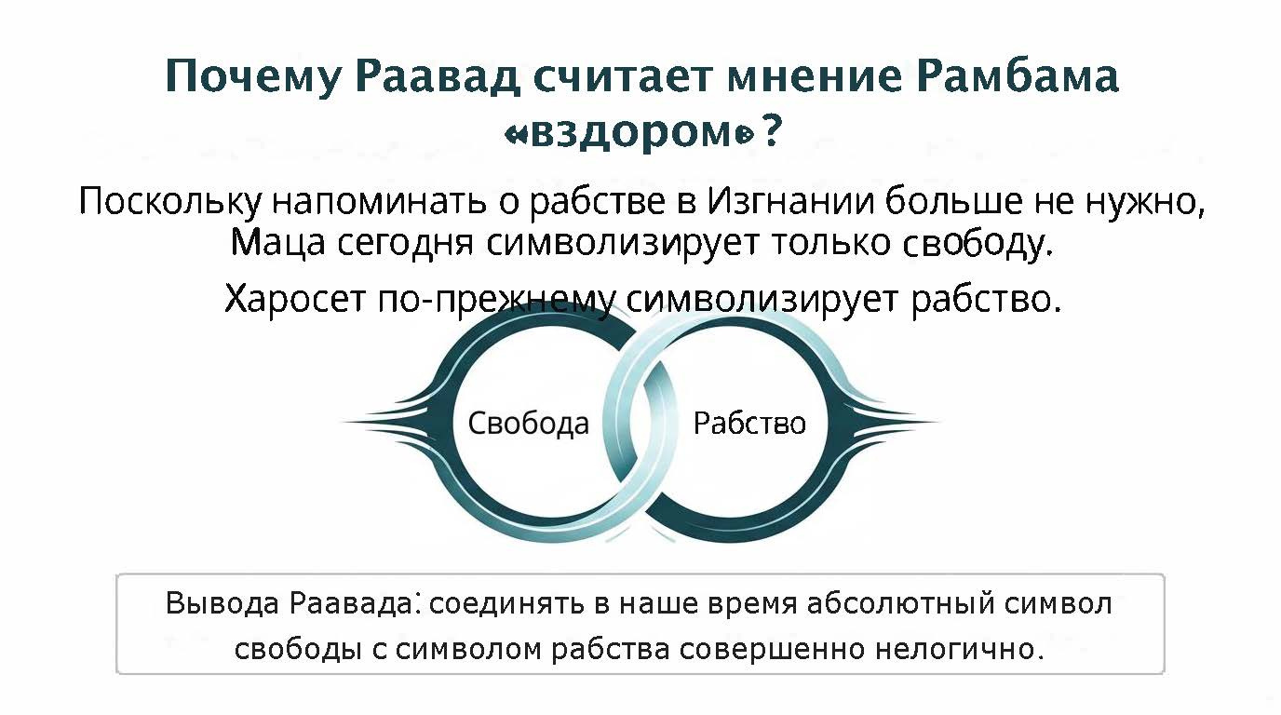

Slide 24
Однако, по мнению Рамбама, даже «в это время… мацу макают в харосет».
Мнение Раавада заключается в том, что принцип «в память о Храме» применяется только к первостепенным вопросам, которые имели место во времена Храма, а не к второстепенным.
Поэтому вкушение марора, которое во времена Храма было самостоятельной заповедью Торы, а затем утратило свою силу, уместно заново вменить в обязанность сегодня — в память о Храме. Однако что касается макания мацы в харосет, то даже во времена Храма оно носило второстепенный характер.
На харосет не произносят благословения, у него нет фиксированной меры, и его даже нужно стряхивать с мацы, чтобы маца утратила свой вкус.
Поскольку обычай макать мацу в харосет во времена Храма носил второстепенный характер, нет причин принимать особое постановление, чтобы продолжать это делать в память о Храме и в наше время.
Напротив, мнение Рамбама состоит в том, что даже во второстепенных вопросах постановление в память о Храме принимать уместно.​​​​​​​​​​​​​​​​

Slide 25
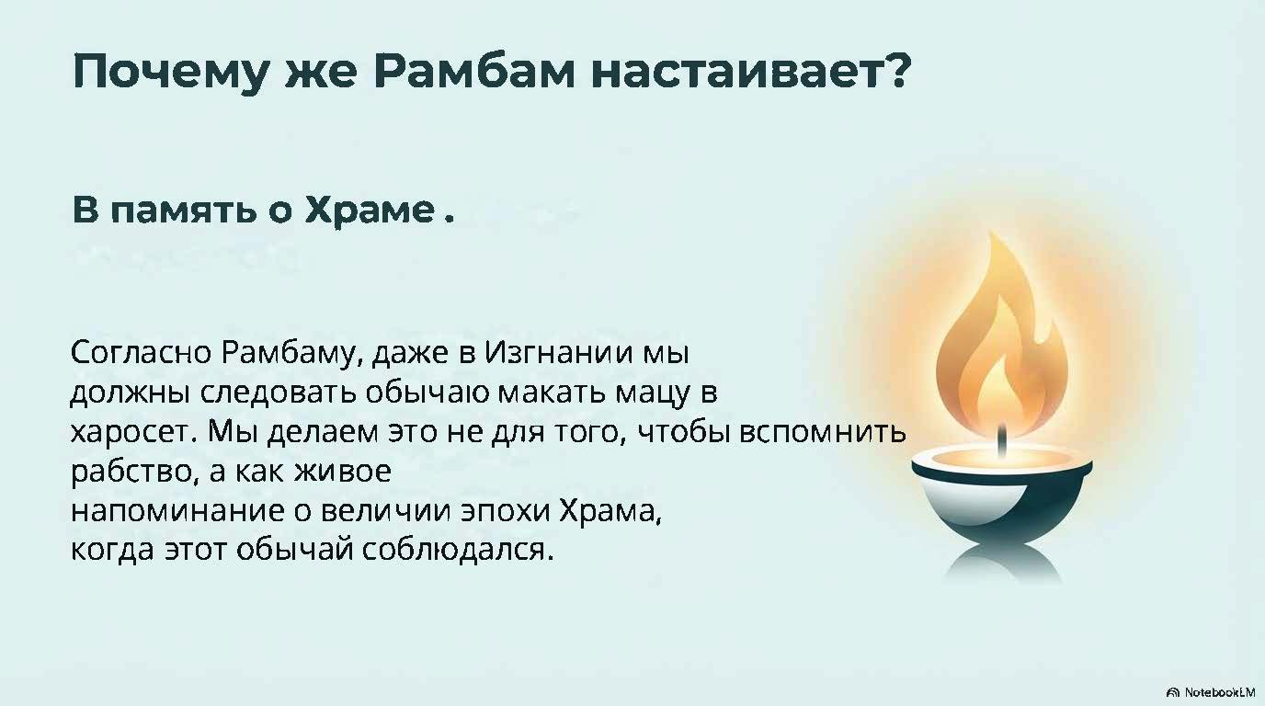
Почему тогда Рамбам отстаивает свое мнение?

Slide 26
Первоисточник 9
Беседа Ребе, последний день Песаха,1952 г.
Причина, по которой в эпоху Изгнания нет обязанности по Торе есть марор, заключается в том, что само это время и так подчеркивает горечь положения (мар - «горький»), и нет нужды делать это лишний раз — это может привести к отчаянию. Во времена же существования Храма есть марор нужно, чтобы пробудить и подчеркнуть разницу между памятью об Избавлении и состоянием Изгнания.
В наши дни главное — помнить об Избавлении, которое даёт нам силы реализовать духовную работу в эпоху Изгнания и достичь его завершения.

Slide 27
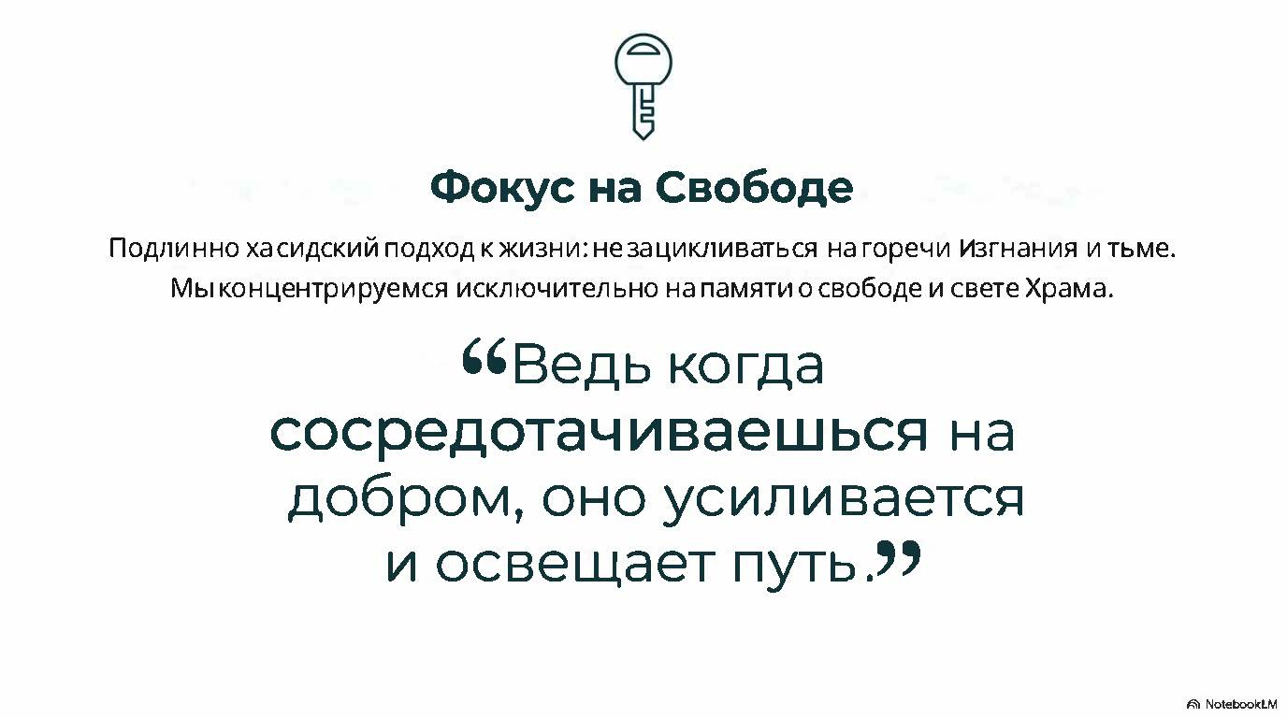

Slide 28


КЛЮЧЕВЫЕ МОМЕНТЫ
  В ночь седера мы едим несколько продуктов: мацу – «хлеб бедности» – как напоминание о суровом рабстве и скором освобождении из Египта; марор, символизирующий горечь жизни в Египте; и харосет, символизирующий глину, которую использовали в работе наши предки.
  Рамбам постановил, что мацу следует макать в харосет, но Раавад с ним не согласился и считал, что мацу в харосет макать не следует. В чем причина их расхождения?
  Когда стоял Храм, все были согласны с тем, что мацу следует макать в харосет. Причина в том, что она напоминает как о рабстве, так и об Избавлении, поэтому уместно сочетать ее с харосетом, который символизирует рабство.

Slide 29
КЛЮЧЕВЫЕ МОМЕНТЫ
Не говоря уже о рабстве
  В эпоху Изгнания обязанность упоминать о рабстве в рамках седера была отменена. Почему?
  Ребе объясняет, что во время седера предписано употреблять в пищу определенные продукты, чтобы помочь нам пережить как рабство, тяготы которого наши предки терпели в Египте, так и свободу, которую они обрели во время Исхода. Однако сегодня, в условиях Изгнания, нет необходимости в особых действиях, напоминающих нам о рабстве, поскольку мы и так живем им ежедневно! Поэтому часть седера, которая должна была символизировать «память о рабстве», больше не нужна.
  Это также причина, по которой, согласно закону Торы, в наше время нет обязанности есть мацу. И по этой причине, когда мы едим мацу сегодня, то делаем это уже не как напоминание о «хлебе бедности», а только как напоминание об Избавлении.

Slide 30
КЛЮЧЕВЫЕ МОМЕНТЫ
В память о Святом Храме
  Так почему же мудрецы постановили, что мы должны продолжать есть марор даже в наше время? Чтобы помнить времена Храма.
  Теперь мы можем понять расхождение во мнениях Рамбама и Раавада: согласно Рааваду, в Изгнании нет причин макать мацу в харосет, поскольку она символизирует только свободу, а харосет — рабство, что не сочетается друг с другом.
  Согласно Рамбаму, даже в Изгнании мы должны следовать обычаю макать мацу в харосет как напоминание об эпохе Храма, когда ее макали в харосет, чтобы почувствовать себя рабами, подобно тому, как мудрецы установили употребление марора даже во время Изгнания.

Slide 31
Вывод
Хасиды всегда предпочитают делать акцент на воспоминании о свободе — ведь когда сосредотачиваешься на добром, оно усиливается и освещает путь.

Slide 32



С НЕТЕРПЕНИЕМ ЖДЕМ ВАС НА СЛЕДУЮЩЕЙ НЕДЕЛЕ!
В (день), (время), (место)

